Slide 1

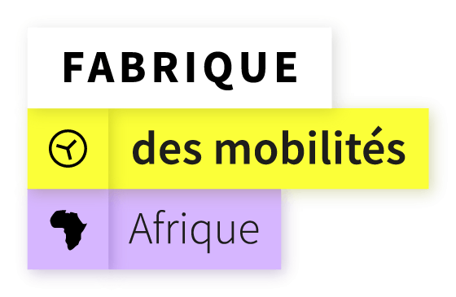
Comprendre les initiatives de production de données de transport GTFS sur le continent africain
- Recensement des initiatives existantes avec MobilityData -
November 2021
Malou Charenton
Fabrique des mobilités
malou@fabmob.io
State of the Map Africa - 2021

Slide 2

La Fabrique des Mobilités
Face à l'urgence,
Dé/Reconstruisons les mobilités brique par brique, ensemble via l'open source.

Slide 3





Notre vision des problèmes à résoudre : 5 méta-défis
AOM : Produire de nouvelles connaissances à partir de données, les exploiter pour mieux décider, mieux investir et construire une culture opérationnelle de la donnée et des algorithmes
Un défi pour chaque type d’acteur.
Les méta-défis sont des lignes de conduite, des fils rouges et une nécessité absolue pour changer le paradigme des mobilités.
Pour répondre à ces méta-défis, nous identifions les principaux paramètres pour mieux les synchroniser :
Partir des besoins de mobilité pour les réduire dans certains cas,
Re-concevoir les infrastructures, l’urbanisme ou encore les temporalités, en agissant en même temps du côté de l’offre et de la demande.
CITOYEN·NE·S : Tester sans cesse de nouvelles offres, de nouveaux services, de nouvelles organisations pour cheminer vers d’autres mobilités
INDUSTRIELS : Proposer une multitude de solutions (produits/services) efficaces, recyclables, combinables, …
GÉNÉRATEURS DE FLUX : Réorganiser les activités logistiques/salarié·e·s/commerciaux/client·e·s … Jouer sur l’espace et le temps
ÉTAT : Concevoir de nouvelles contraintes/récompenses, construire des infrastructures numériques publiques, repenser la conception des aides publiques pour libérer les opportunités

Slide 4





6 principes d’actions
Vous amener à intégrer la logique des communs et de la coopétition dans votre structure, votre réseau, vos pratiques quotidiennes et votre schéma de pensée
Travailler avec des territoires pionniers pour mieux accueillir l’innovation.
Explorer les territoires de l’open source comme un moyen de changer la culture des organisations en produisant des ressources utiles aux parties prenantes (les communs) pour changer les pratiques
Faire émerger des problèmes complexes « non vus » grâce à l’écosystème et à une approche intégrale.
Rassembler des communautés internationales pour vous apporter de nouvelles richesses.
Agir avec une certaine radicalité : casser les silos grâce aux principes des plateformes, simplifier les conditions d’accès aux ressources, maximiser l’impact sur les changements d’usage, garantir le plus grand bénéfice possible à l’écosystème, abaisser les barrières à l’entrée pour tous les types d’acteurs.
Documenter les succès et échecs - recommencer.
Notes:
Concrètement : nous accompagnons l’identification, la production, l’expérimentation de ressources ouvertes et mutualisées en animant l’écosystème de la mobilité (et plus largement) et en constituant des communautés d’intérêt avec des acteurs faisant face à des défis partagés
Elle réunit ainsi tous les acteurs et actrices volontaires de l’écosystème souhaitant mettre en commun ses connaissances ou son activité.

Slide 5

Registre Covoiturage
Exemples de Communs
Pour l’Industrie
les entrepreneurs
Partageons + de Vélo
Standard Covoit RDEX+, MaaS
Données
Coopérative
Chauffeur 2 roues Afrique
Logiciel
Compte Mobilité
Matériel
2ème vie Trottinette
Camera OS
Traceur (AgreMob)
Registre
Autopartage
Hubs démobilité
Registre
Effacement
Eval PDE
Guide, Formation Territoire
Challenge
Mobilité
Pour la
Formation &
Recherche
Un prototype Véhicule OS
MOOC
idée
proto
utilisable

Slide 6
Vers la construction d’une Fabrique des Mobilités sur le continent africain?
Des enjeux liés à la croissance démographique, qui s’accompagne d’une explosion de l’urbanisation et de la motorisation
Des transformations que les gouvernements peinent parfois à accompagner, par manque de ressources financières, de données et d’informations sur les besoins des administré.e.s; ainsi que les offres disponibles sur le territoire
MAIS AUSSI
Une pénétration importante des technologies numériques : un potentiel pour l’économie collaborative, les données ouvertes et la production participative.
Un dynamisme croissant des acteurs locaux, nationaux et internationaux sur les questions de transport et de mobilité.
=> Dans ce contexte, l’open source et les communs sont des opportunités pour faire évoluer le secteur des mobilités sur le continent africain

Slide 7
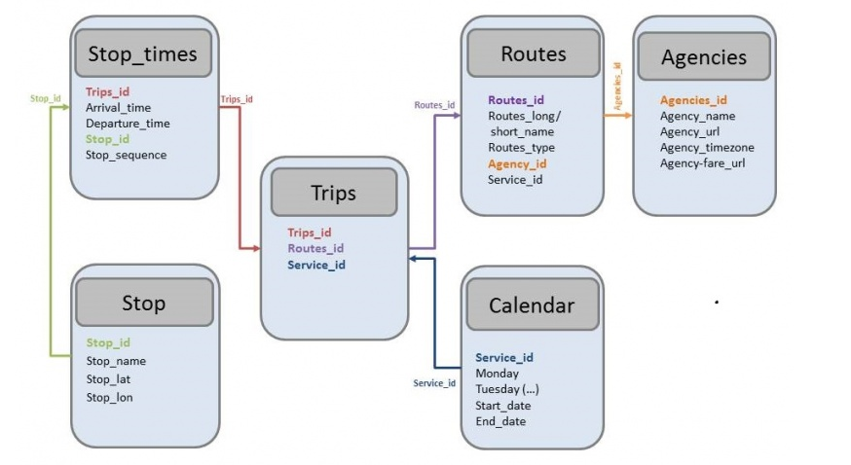
Mieux connaître l’écosystème africain de la mobilité et des transports
Objectif du travail avec MobilityData: analyser les initiatives de production de données GTFS sur le continent africain pour mieux connaître l’écosystème africain et les besoins des acteurs locaux.
>Le GTFS (General Transit Feed Specification) est une norme ouverte utilisée par les organismes de transport en commun pour échanger des données.
Ce format permet de décrire et de partager l’activité d’un système de transport en commun (autobus, train, téléphérique, ferry, etc.) sur des courtes ou longues distances, et dans différentes zones. Il contient les horaires de transport, les informations tarifaires et les données géographiques telles que les arrêts et les itinéraires des véhicules. > il permet de décrire l’offre de transport
MobilityData est chargé de la diffusion de ce standard et de son adoption par les opérateurs du monde entier.
Notes:
Objectif de l’inventaire des initiatives de production de données GTFS sur le continent africain (avec MobilityData) - compléter le panorama et aller au delà de l’hébergement de données pour comprendre les contextes de production de celles-ci
> Comprendre les dynamiques partenariales dans les projets de production de données GTFS, pour disposer d’une première cartographie des acteurs investis dans des projets qui articulent open source et mobilités > Comprendre le rôle et l’impact du transport informel dans ces projets

Slide 8
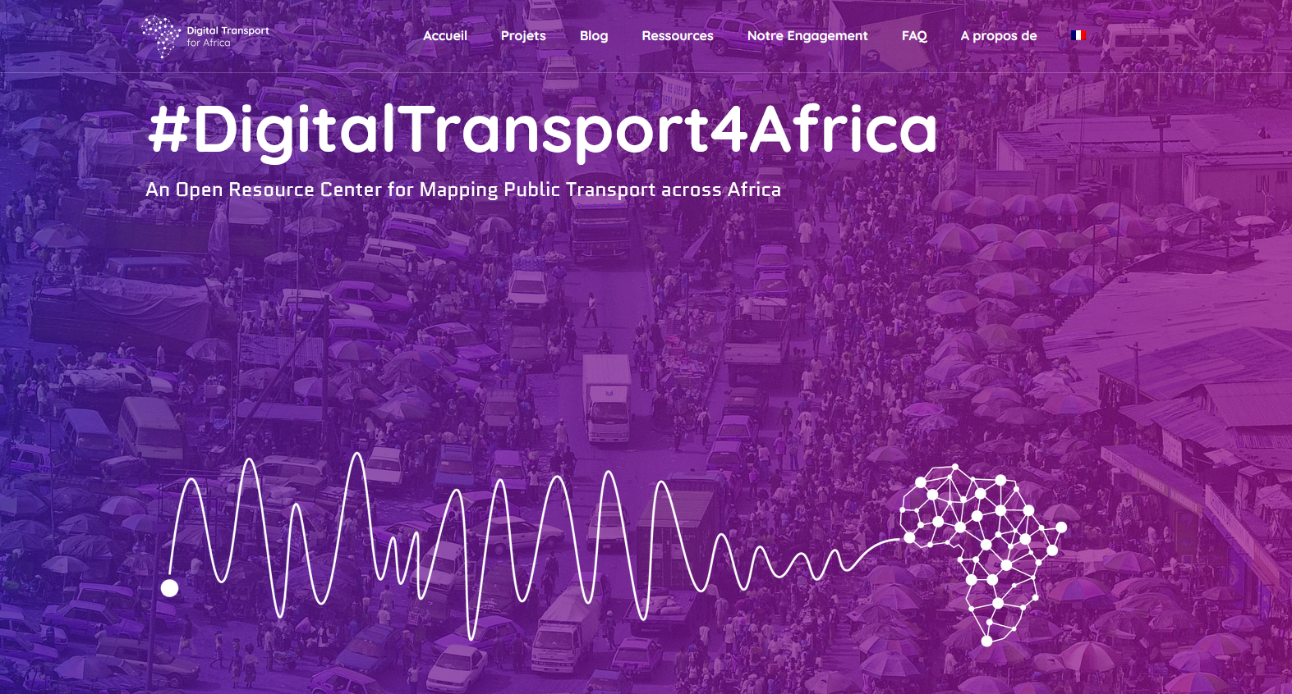
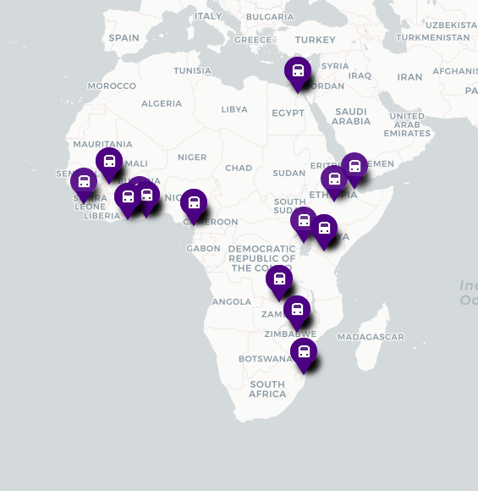
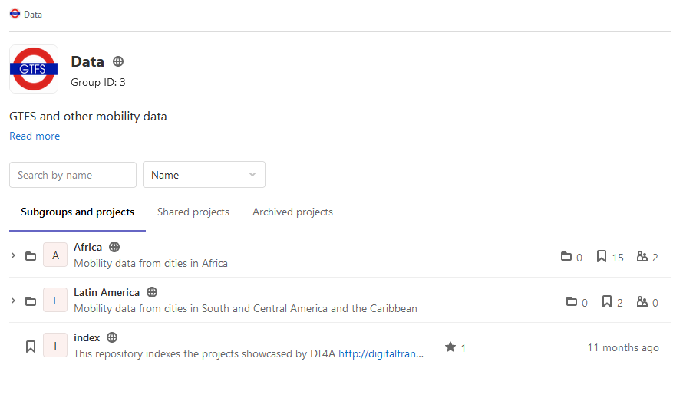
Dans la continuité du centre de ressources DigitalTransport4Africa...
Notes:
Objectif de l’inventaire des initiatives de production de données GTFS sur le continent africain (avec MobilityData) - compléter le panorama et aller au delà de l’hébergement de données pour comprendre les contextes de production de celles-ci
> Comprendre les dynamiques partenariales dans les projets de production de données GTFS, pour disposer d’une première cartographie des acteurs investis dans des projets qui articulent open source et mobilités > Comprendre le rôle et l’impact du transport informel dans ces projets

Slide 9
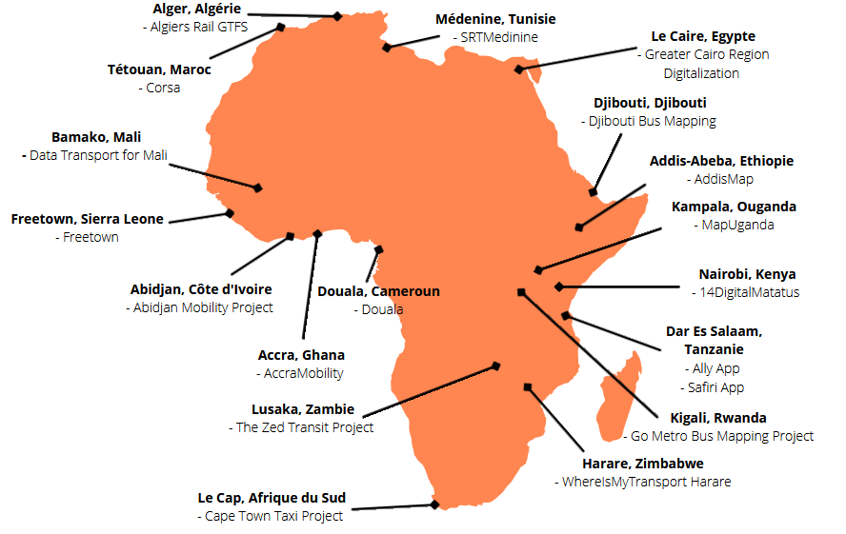
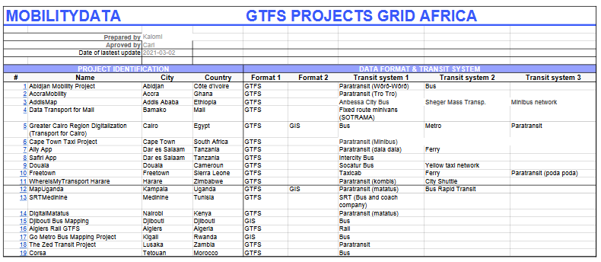
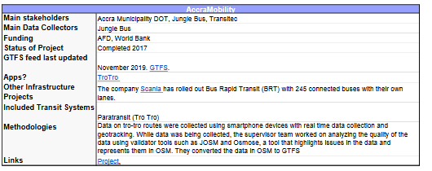
Étape 1 - Identification de projets de production de données GTFS et collecte d’informations
Informations collectées :
formats obtenus, acteurs décisionnaires et collecteurs de données, financeurs, état actuel du projet, dernière mise à jour, applications produites, service de transport cartographié, méthodologie...
Document consultable librement sur le wiki de la Fabrique :
https://wiki.lafabriquedesmobilites.fr/wiki/Mobility_Data_DT4A_Survey

Slide 10


Étape 1 - Principaux enseignements
Données recueillies et usages
Gouvernance et financement
Une base de contacts
Un travail de cartographie des services de transport informel, mais aussi formel, ce qui montre une méconnaissance de l’opération des services formels par les autorités publiques.
Des solutions de cartographie qui reposent sur OpenStreetMap (avec JungleBus)
Une capture de l’état du service à un instant T : des données non mises à jour une fois recueillies, même si des applications de planification de voyage produites pour utiliser ces données dont une opensource (Trufi).
Une implication du gouvernement national, plus rarement local (qui ne disposent pas toujours des compétences transport), les organismes internationaux sont les principaux bailleurs, ce qui explique l’absence de mise à jour des données
Beaucoup d’universités ont participé à la collecte de données : elles peuvent être un point d’appui.
Une volonté de la Fabrique des Mobilités de constituer une communauté d’intérêt pour les acteurs du continent africain sur les défis de la cartographie des services de transport et l’obtention de données utiles à l’opération et à la gestion de ceux-ci.
Vous êtes intéressé.e.s : mon contact malou@fabmob.io

Slide 11
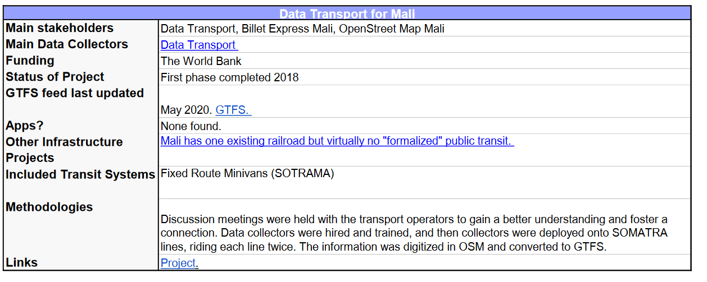


Étape 2 : Analyse de 4 cas d’étude et entretiens > le cas du projet à Bamako
> Quatre cas d’étude répartis sur le continent : Le Caire ( Égypte), Bamako (Mali), Addis-Abeba (Éthiopie), Accra (Ghana)
> Échanges autour des défis et des suites à donner, des éléments d’analyse par MobilityData sur le sujet mais aussi sur la qualité du format GTFS produit.
Défis identifiés
Faible portage politique dû à la méconnaissance du sujet de l’opendata
Faiblesse du réseau qui limite l’usage d’une application (pour la collecte et la consultation)
Objectifs
Suites à donner
Cartographier les services existants pour identifier les améliorations possibles du réseau, en rendant également les données accessibles aux usager.ère.s.
> Il s’agit aussi de renforcer les capacités de la ville en matière de données ouvertes, de sensibiliser et d’encourager la collaboration entre la ville et les acteurs du transport en commun.
Volonté de développer une communauté OS au Mali et faciliter les ateliers de transfert de compétences
Identifier davantage de partenaires pour financer d’autres projets

Slide 12
Perspectives pour la Fabrique des Mobilités sur le continent africain
Une bonne compréhension des freins locaux
Réseau et Communautés d’intérêt
Il est nécessaire de poursuivre les échanges avec les acteurs sur le terrain et les communautés OSM qui ont une bonne compréhension des besoins locaux (portage politique, outil moins consommateur de données comme OSMTracker, mise à jour des données, etc.) pour identifier la nature des solutions à apporter.
Le format des données GTFS n’est pas adapté à la nature des activités du transport informel : MobilityData travaille à l’élaboration d’un autre format qu’il conviendra de diffuser.
La demande de collaboration entre les villes démontre la pertinence de la création d’un réseau d’échanges et de transfert de compétences, et également de ressources ouvertes et partagées (les communs). Ce réseau pourrait être pris en charge par l’UITP et/ou la Fabrique des Mobilités Afrique (qui reposerait nécessairement sur un acteur ou un réseau africain).
Ce réseau doit permettre les échanges et les transferts de compétences entre des acteurs homologues (entre gouvernements nationaux et gouvernements locaux), mais doit aussi offrir un espace aux autres acteurs de l’écosystème (universités, opérateurs de transport, associations, communautés OSM entreprises privées, etc.)
Ces réseaux sont une opportunité pour faire évoluer les modèles de financement des agences d’aides au développement en poussant vers de nouveaux modèles économiques viables et la construction d’un écosystème fort.
Des solutions techniques ouvertes et partagées
Au delà de la cartographie de l’offre, il est important de comprendre la demande : la Fabrique des Mobilités a expérimenté une application opensource qui enregistre les trajets réalisés par les usager.ère.s, sans nécessité d’activer simultanément les données mobile.
Plus largement, La FabMob référence les communs existants dans le domaine de la mobilité sur son wiki : certains peuvent être mobilisés en fonction des besoins identifiés.

Slide 13
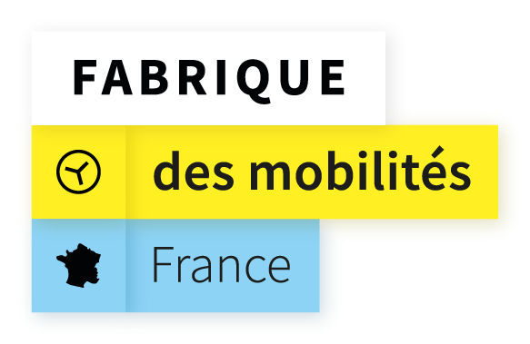
N'hésitez pas
à nous contacter.
Coordonnées de la fabrique :
Adresse : 3 passage Saint-Pierre Amelot,
75011 PARIS
Tél : +33 (0) 6 48 40 71 03
Mail : malou@fabmob.io / contact@fabmob.io
Site : lafabriquedesmobilites.fr
Twitter : @fab_mob

